Slide 1
Codeflow
Integração do Genio SVN com o Visual Studio 2017

Slide 2
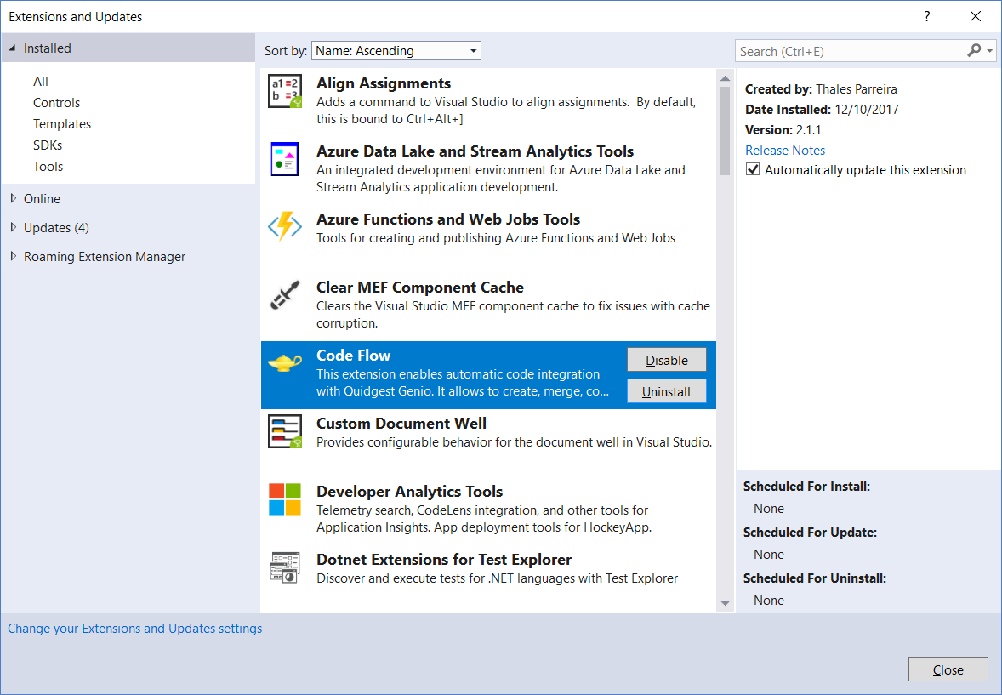
O que é?
Uma package para o Visual Studio 2017/2015.
Integração do Genio SVN com o Visual Studio.
Extensão para aumentar produtividade.

Slide 3
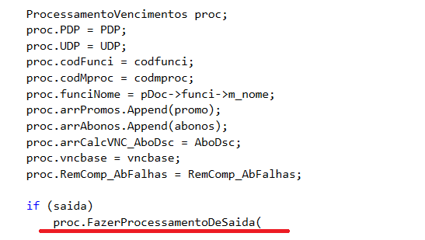
Problemas atuais
Copiar código para o Genio.
Pesquisas e alterações propensa a erros.
Erros de sintaxe ao copiar código para o Genio.
Necessidade de “gerar uma versão” depois das alterações.

Slide 4
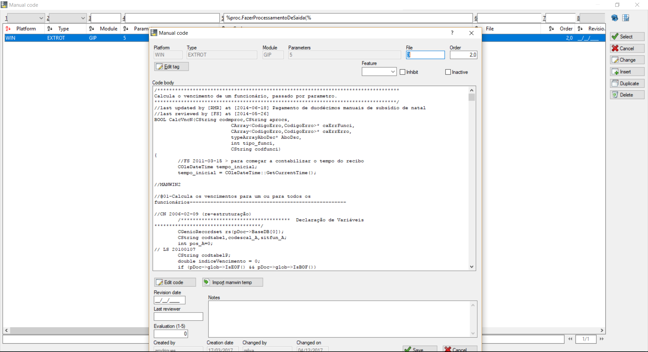
Objetivo
Remover a necessidade de copiar código para o Genio.
Remover a necessidade criar código no Genio.
Remover a necessidade de gerar versão para confirmar alterações.
Agilizar o desenvolvimento de código manual.

Slide 5
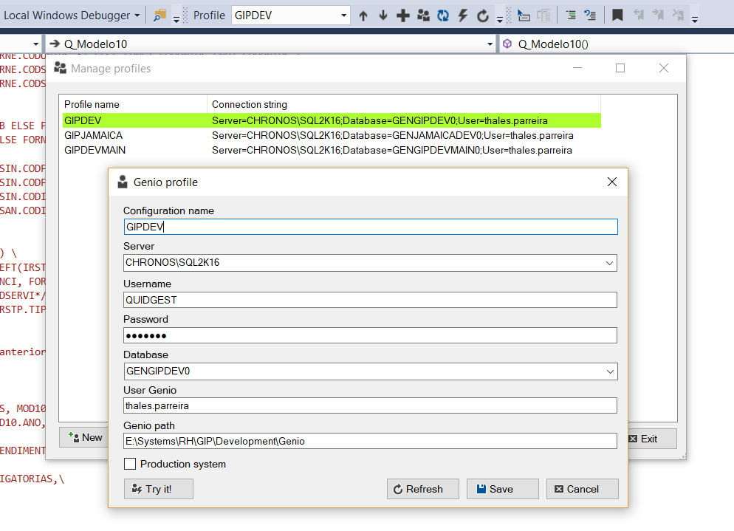
Funcionalidades
Base
Integração com múltiplos checkouts do Genio.
Possibilidade de reverter commits feitos para o Genio.
Visual Studio 2008
Retarget automático do Plataform Tool Set para o compilador do Visual Studio 2008 em solutions de Visual C++ (Backoffice).

Slide 6
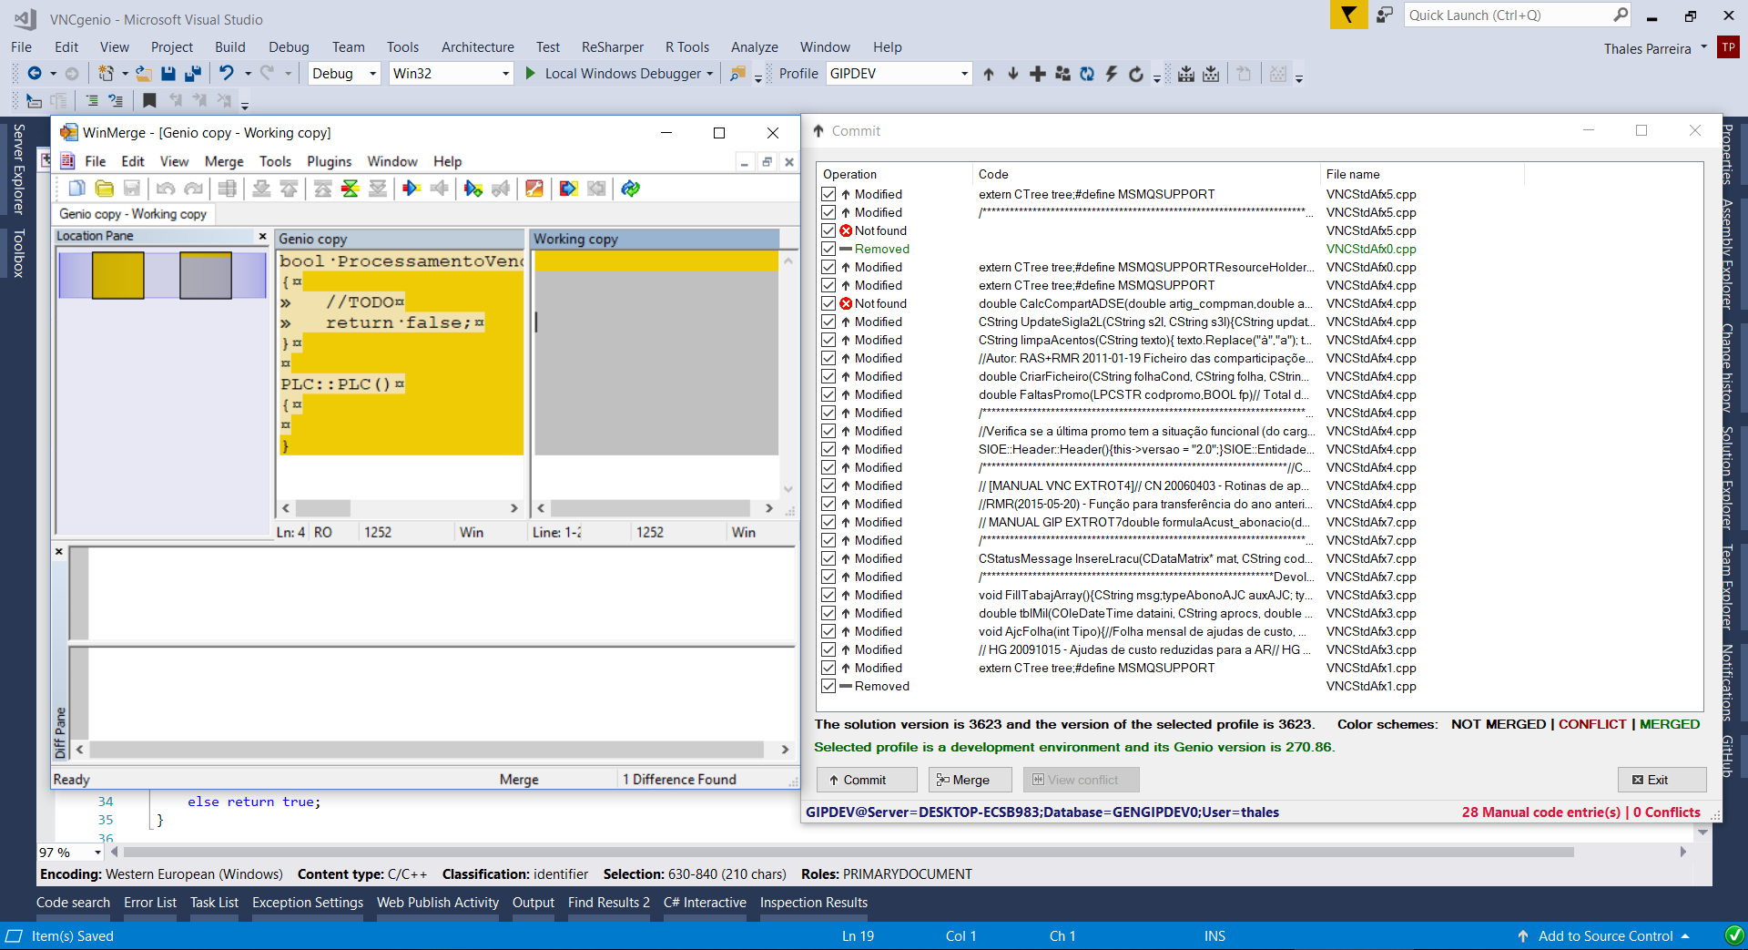
funcionalidades
Commit
Só diferenças entre o que está no Genio e o que está na solution é mostrada.
Possibilidade de analisar todos os ficheiros da solution.
Merge do que está no Genio e o que está na solution.
Substituição automática dos índices gerados pelo Genio pelas keywords do /[FNTX …]/

Slide 7
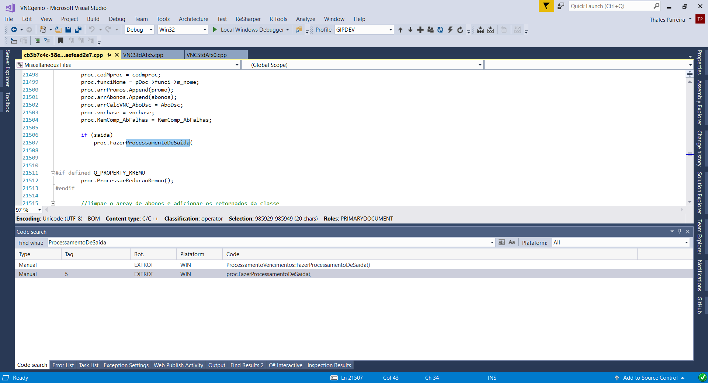
Funcionalidades
Update
Atualizar o código que está na solution com o que está no Genio. Pesquisas
Pesquisas ao código manual e às functions no Genio.
Visualização e alterações no Visual Studio.
Criação
Criação de código manual

Slide 8
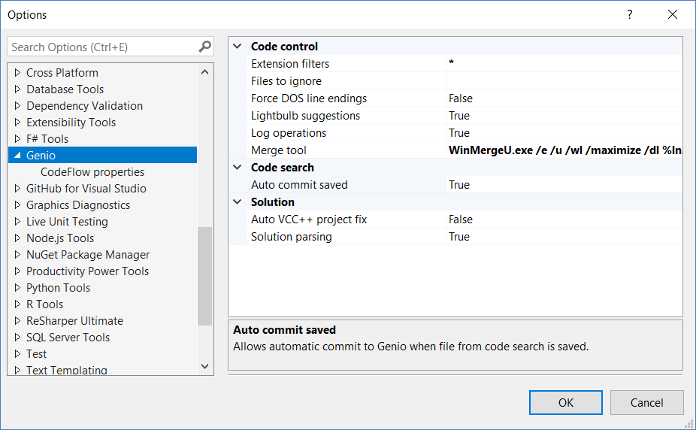
Funcionalidades
Outras funcionalidades
Commit automático de alterações a resultados de pesquisas.
Filtrar extensões no commit da solution.
Versão, cliente e versão dos indexes da solution.

Slide 9
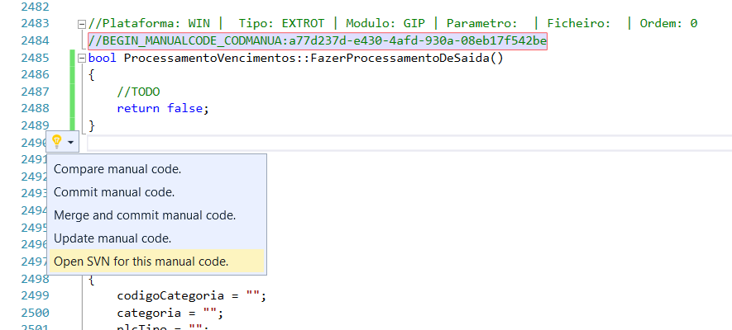
Funcionalidades
Outras funcionalidades
Opções acessíveis pela lightbulb do Visual Studio, botão direito do rato ou toolbar do Visual Studio.
Log de todas as alterações

Slide 10
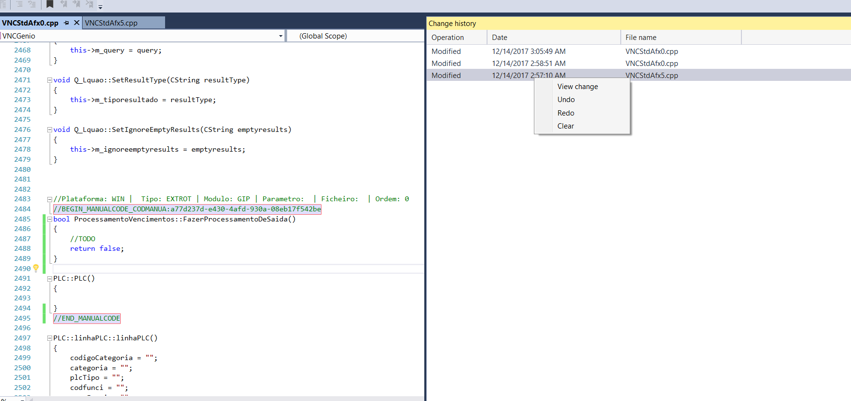
Funcionalidades
Outras funcionalidades
Log de todas as alterações.
Possibilidade de ver, reverter e re-executar operações de commit, update, criação e remoção.

Slide 11
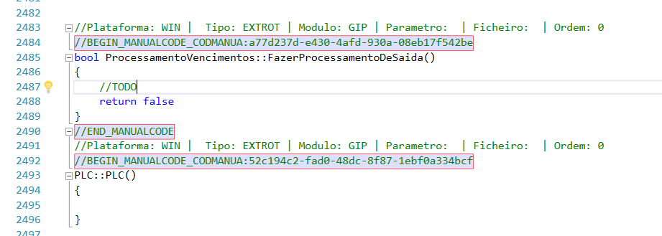
Como funciona
Utiliza as tags que são geradas para o código manual:
BEGIN_MANUALCODE_CODMANUA:4AA02AF1-4831-4278-919F-679C124CB75F
END_MANUALCODE
Commits são feitos com base na posição do cursor ou texto selecionado.
Commit da solution pode ser feita somente sobre os ficheiros alterados ou análise completa.

Slide 12
Como funciona
Utiliza as tags que são geradas para o código manual:
BEGIN_MANUALCODE_CODMANUA:4AA02AF1-4831-4278-919F-679C124CB75F
END_MANUALCODE
Commits são feitos com base na posição do cursor ou texto selecionado.
Commit da solution pode ser feita somente sobre os ficheiros alterados ou análise completa.

